Slide 1
مقرر الرأي العام والإعلام للفرقة الثالثة
إعداد:
د. غادة ممدوح
مدرس الإذاعة والتلفزيون
بقسم الإعلام/كلية الآداب/جامعة بنها

Slide 2
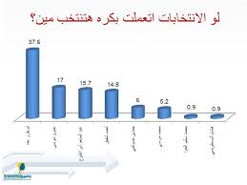
المحاضرة السابعة: طرق قياس الرأي العام
يقصد بقياس الرأي العام أو استطلاعه أو استفتائه:
معنى قياس الرأي العام:
أو عدة قضايا تكون موضوع جدل ونقاش
الوقوف على اتجاهات هذا الرأي تجاه قضيه عامه،
وتحظى باهتمام المواطنين لأنها تمس مصالحهم.
ولقياس الرأي العام يستلزم توافر أربعة عوامل مجتمعة:
حسن اختيار عينة ممثلة للمجتمع.
حسن ومنهجية تصميم الاستطلاع.
الدقة في العمل الميداني.
والدقة في التفريغ والجدولة والتحليل والتفسير
لما يتم رصده من أراء.

Slide 3
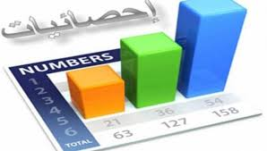
طرق قياس الرأي العام:
ثلاث طرق لقياس الرأي العام:
1. الاستفتاء.
2. المسح.
3. تحليل المضمون.

Slide 4
ما الفرق بين الاستفتاء (الاستبيان) والانتخاب والاستفتاء العام؟..

Slide 5
أولا: الاستفتاء/ الاستبيان:
وهي عبارة عن مجموعه من الاختبارات والطرائق الهدف منها:
تعريفه/
الوقوف على اتجاهات الرأي العام تجاه العديد من القضايا العامة التي تشغل الجماهير في أي مجتمع.
مراحله: ويمر الاستفاء بعدة مراحل:
1. الخطة العامة: التصور والفرضيات واختيار الموضوع.
2. تصميم الاستمارة.
3. اختيار العينة.

Slide 6
4. تبويب البيانات:
5. تحليل البيانات والإجابات.
6. إعداد تقرير بالنتائج.

Slide 7
ما الفرق بين استطلاعات الرأي العام الإلكتروني واستطلاعات الرأي العام التقليدي؟..

Slide 8
ثانيا: طريقة المسح:
تتميز طريقة المسح بأنها أعم واشمل من طريقة الاستفتاء..
Why??
لأنها تعتمد على وسيلتين هما: (وسيلة الملاحظة ووسيلة المقابلة).
تقوم بقياس الرأي العام الظاهر والكامن أي الراي العام الخائف الذي يخشى الإعلان عن اتجاهاته..
ثالثا: طريقة تحليل المضمون:
تستخدم هذه الطريقة للتعرف على اتجاهات الرأي العام العالمي.
من أجل معرفة اتجاهات الحكومات والشعوب في الدول الأخرى.
وذلك عن طريق دراسة وتحليل الاتجاهات التي تنطوي عليها المواد التي تقدمها:
الصحف والإذاعة والتلفزيون والكتب والنشرات وغيرها من وسائل الاتصال الجماهيري المختلفة
.

